Slide 1
ETEISVÄRINÄ
fibrillatio atriorum
FA
flimmeri

Slide 2
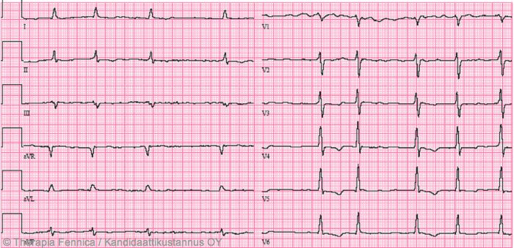

Slide 3
ETEISVÄRINÄ
Kohtauksittainen (paroxysmal) FA
Jatkuva FA
Pysyvä FA

Slide 4
ETEISVÄRINÄ
sähköimpulssit kiertävät kaaosmaisesti eteisten seinämässä
  > eteiset eivät supistu säännöllisesti, vaan eri kohdat supistelevat eri tahdissa, eteiset ikään kuin värisevät
sähköimpulssit kulkeutuvat sattumanvaraisesti kammioiden puolelle, syke on epäsäännöllinen

Slide 5
SYYT
1/4 sydämestä ei löydy muuta vikaa
useimmiten taustalla jonkinasteinen sydänsairaus
  kohonnut RR
  läppävika
  sydänlihaksen vaurio tulehduksen tai sepelvaltimotaudin vuoksi

Slide 6
OIREET
sydämentykytystuntemus
väsymys ja suorituskyvyn heikkeneminen
huimaus
rintakipu
hengenahdistus

Slide 7
TUTKIMINEN
EKG
THX-röntgen
  jos epäilyksenä sydämen vajaatoiminta
Sydämen kaikututkimus
EKG:n pitkäaikaisrekisteröinti (Holter-nauhoitus)

Slide 8
SEURAUKSET
pelätyin seuraus on verihyytymän muodostuminen sydämen vasempaan eteiseen
hyytymä lähtee helposti liikkeelle ja kulkeutuu veren mukana pahimmassa tapauksessa aivovaltimoihin

Slide 9
HOITO
normaalin sinusrytmin palauttaminen ja ylläpitäminen
usein myös syketaajuuden hidastaminen helpottaa oireita riittävästi

Slide 10
Äkillisen flimmerikohtauksen hoito
hoidetaan sairaalan päivystyksessä
sykettä hidastetaan lääkkeillä
  beetasalpaajat, digitalis
tuore eteisvärinä pyritään yleensä palauttamaan normaaliksi rytminsiirrolla
  sähköisesti tai lääkkeillä

Slide 11
RYTMINSIIRTO
akuutti (alle 48 tuntia) FA: voidaan tehdä ilman edeltävää antikoagulaatiohoitoa
jos yli 48 tuntia: välittömään rytminsiirtoon liittyy noin 5%:n suuruinen aivohalvauksen vaara
pitkittyneessä eteisvärinässä (yli 48 tuntia) rytminsiirron edellytyksenä on se, että
  INR on ollut hoitotasolla (2-3) ainakin kolmen viikon ajan ennen rytminsiirtoa

Slide 12
SÄHKÖINEN RYTMIN SIIRTO
sinusrytmi palautetaan tasavirtasähköiskulla (=kardioversio) kevyen anestesian aikana
ravinnotta olo 4 tuntia!
sähköisen rytminsiirron teho huononee eteisvärinän pitkittyessä

Slide 13
LÄÄKKEELLINEN RYTMINSIIRTO
tehoaa hyvin akuutissa eteisvärinässä, menettää nopeasti tehoaan eteisvärinän pitkittyessä
  anestesiaa ja edeltävää paastoa ei tarvita

Slide 14
HOITO
jos FA uusiutuu toistuvasti rytminsiirtojen jälkeen, niitä ei kannata jatkaa
  -> eteisvärinärytmi jää pysyväksi
pysyvässä eteisvärinässä leposyke säädetään lääkkeillä sopivaksi ja samanaikaisesti käytetään antikoagulaatiohoitoa

